Slide 1
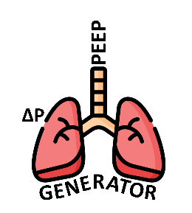
GENERATOR trial
Drs. Tom Vermeulen, drs. Galina Dorland, arts-onderzoekers
Dr. David van Meenen, dr. Sabrine Hemmes
Prof. dr. dr. Markus Hollmann, prof. dr. Marcus Schultz

Slide 2
Agenda
Achtergrond
GENERATOR
Op de operatiekamer

Slide 3
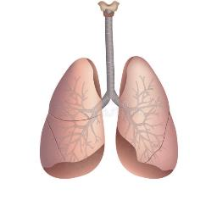
Probleem
Postoperatieve pulmonale complicaties (PPCs)
28% verhoogd risico¹
10% incidentie¹
Gerelateerd aan mortaliteit en duur opname²
1: LAS VEGAS STUDY Eur J Anaesthesiol.2017 Aug;34(8):492-507.
2:PROVE Network–investigators Lancet RM 2014; 12:1007

Slide 4
Risicofactoren voor PPCs¹
leeftijd
roken
preoperatief Hb
preoperatieve pneumonie
urgentie en type chirurgie
preoperatieve functionele status en gewichtsverlies
duur van de operatie
intra−operatieve ventilator instellingen
1: Nijbroek S Curr Opin Anaesthesiol 2019; 32:443

Slide 5
Ventilator instellingen
Positieve eind−expiratoire druk (PEEP) en ademteugvolume van invloed¹
Eerdere PEEP studies geen reductie in PPCs^{2,3}
Driving pressure (∆P) wel gerelateerd⁴
1: IMPROVE–investigators NEJM 2013; 396:428
2: PROVHILO–investigators Lancet 2014; 9942:495
3: The PROBESE−investigators JAMA. 2019;321(23)
4: PROVE Network investigators. Lancet RM 2016; 4:227

Slide 6
Driving pressure
Benodigde druk om een ademteug de longen in te blazen
Driving pressure neemt toe tijdens laparoscopie¹
1: Mazzinari et al. J Appl Physiol; 2021

Slide 7
Hypothese
Geïndividualiseerde hoge PEEP, die een toename in driving pressure voorkomt, beschermt tegen PPCs in minimaal invasieve abdominale chirurgie

Slide 8
GENERATOR
Internationale randomized clinical trial
N = 1806
Robot− en/of laparoscopische abdominale chirurgie

Slide 9
GENERATOR
Inclusiecriteria
Verhoogd risico op PPCs
Exclusiecriteria
Ernstige cardiopulmonale comorbiditeiten
Zwangerschap
Zij− of buikligging
Primaire eindpunt: 1 of meer PPCs in de eerste 5 postoperatieve dagen

Slide 10
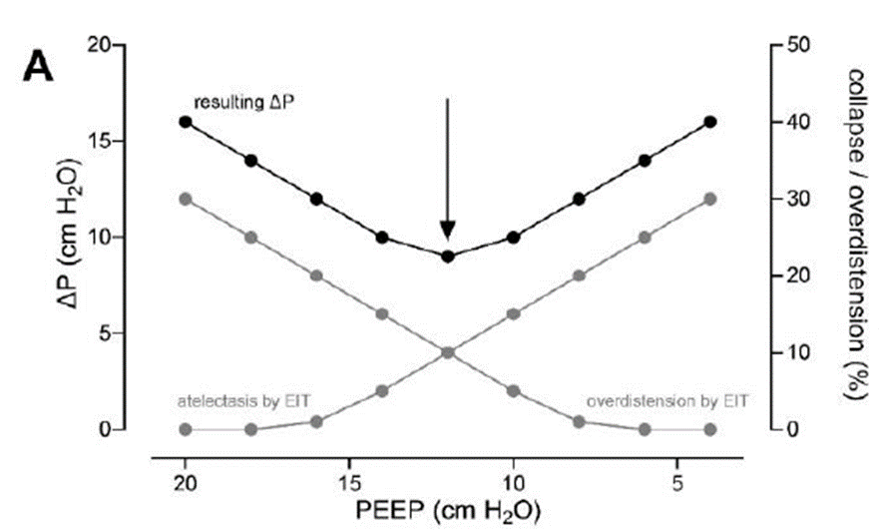
Interventie
Driving pressure geleide PEEP
PEEP titratie
Getitreerde PEEP tot einde operatie

Slide 11
Op de operatiekamer
Interventie
Tijdens pneumoperitoneum
Duur: 4 minuten
‘Steady state’

Slide 12
Conclusie
RCT om postoperatieve pulmonale complicaties te verminderen
In robot− en/of laparoscopische chirurgie
Interventie na aanleggen pneumoperitoneum
Interventieduur 4 minuten

Slide 13
Extra slides

Slide 14
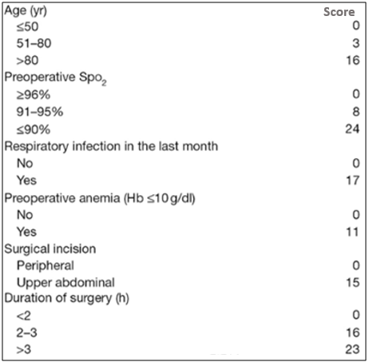
Inclusie criteria
Minimaal invasieve abdominale chirurgie
ARISCAT score ≥ 26
OF
Leeftijd >40 EN
Arteriële lijn voor monitoring EN
Chirurgie > 2 uur (verwacht)

Slide 15
Exclusie criteria
Andere interventie studie onder algehele anesthesie
BMI > 40 kg/m²
Zwangerschap
COPD met zuurstoftherapie thuis en/of herhaalde iv-corticosteroïden behandelingen voor exacerbatie
beademend > 30 min in de laatste 5 dagen
Verwachte na beademing
Hemodynamische instabiliteit / hartfalen NYHA 3-4
Longchirurgie of ARDS in voorgeschiedenis

Slide 16
PPC composiet
Respiratoir falen
Bronchospasme
Pulmonair infiltraat
Atelectase
Pleuravocht
Verdenking pulmonaire infectie
aspiratie pneumonitis
ARDS
cardiopulmonair oedeem
pneumothorax

Slide 17
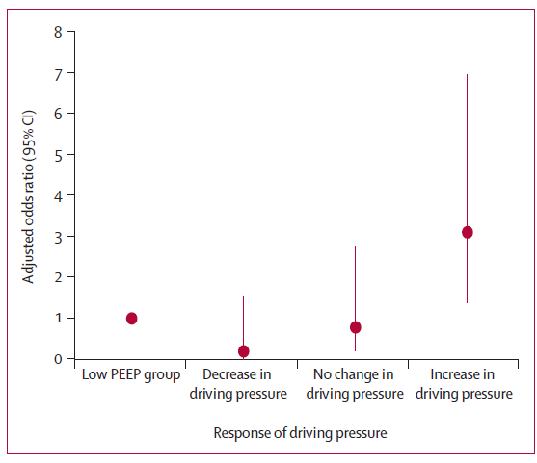
Driving pressure en PPCs
IPD meta−analyse
17 onderzoeken in 14 landen
2.250 patiënten
‘when ΔP increases, incidence of PPCs rises’
PROVE Network–investigators Lancet RM 2016; 4:272

Slide 18
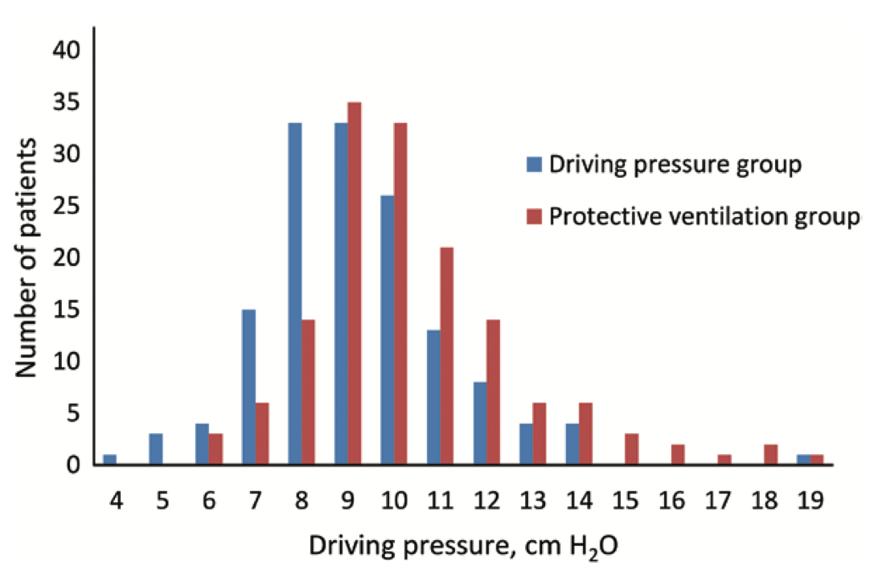
QUESTION Does ΔP–guided ventilation decreases postoperative pulmonary complications in patients undergoing one–lung ventilation for thoracic surgery?
CONCLUSION Application of ΔP–guided ventilation during one–lung ventilation is associated with a lower incidence of postoperative pulmonary complications.
POPULATION
INTERVENTIONS
FINDINGS
292 patients randomized
167 Women 125 Men
145
Individualized ventilation
V_{T} 6 ml/kg PBW
PEEP based on best ΔP
147
Standard ventilation
V_{T} 6 ml/kg PBW
PEEP 5 cm H₂O
Adults undergoing thoracic surgery for various interventions
Median Age: 63 years
SOURCE
(PRIMARY) OUTCOME
1 hospital in
Korea
Postoperative pulmonary complications based on Melbourne Group Scale of ≥ 4
5.5% vs 12.2% within postoperative day 3 (OR, 0.42 [95%–CI, 0.18–0.99]; P=.047,
Park M. Driving pressure during thoracic surgery––a randomized clinical trial. [Anesthesiology 2019; 130:385; doi:10.1097/ALN.0000000000002600]

